Slide 1
Словарные слова
3 класс
Автор : Давыдова Е.Н.
учитель нач. кл.
МОУ СОШ № 3
г.Лысково
Нижегородской области

Slide 2
Запиши словарное слово, вставляя пропущенную букву
багаж

Slide 3
Запиши словарное слово, вставляя пропущенную букву
интерес

Slide 4
Запиши словарное слово, вставляя пропущенную букву
альбом

Slide 5
Запиши словарное слово, вставляя пропущенную букву
блокнот

Slide 6
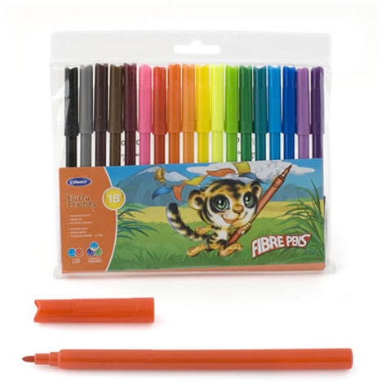
Запиши словарное слово, вставляя пропущенную букву
фломастер

Slide 7
Запиши словарное слово, вставляя пропущенную букву
георгин

Slide 8
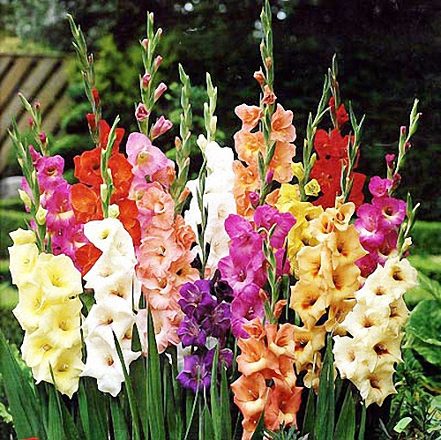
Запиши словарное слово, вставляя пропущенную букву
гладиолус

Slide 9
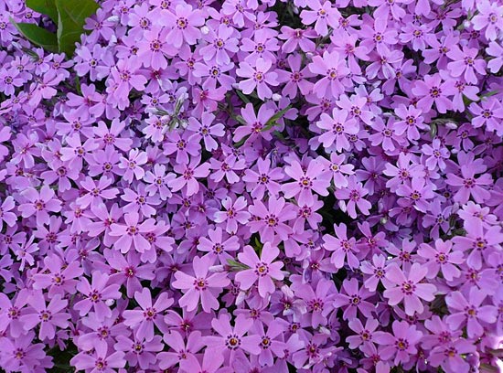
Запиши словарное слово, вставляя пропущенную букву
фиолетовый

